Slide 1



UBND HUYỆN VĨNH BẢO
TRƯỜNG TIỂU HỌC HOÀ BÌNH
“Môn: Lịch sử và Địa lí
Giáo viên thực hiện: Nguyễn Thị Thuỳ Giang
Lớp 4D

Slide 3




Slide 4

1
Ngọc Anh
Bảo An
Bá Quân
Mai Anh
Ngọc Sơn
Ngọc Anh
Hải Yến
Thuỳ Dương
2
Minh Trang
Tiến Đạt
Hữu Thiên
Hải Đăng
3
Thanh Thảo
4D
Văn Hiếu
Thanh Tâm
Đắc Hiếu
Hoàng Sa
Khánh Huyền
Tú Quỳn
Diệu Huyền
Bá Quân
Anh Kiệt
Mai Phương
Mai Linh
Tiến Phúc
Ngọc Linh
Hữu Phú
Thành Nam
Hồng Nhung

Slide 5

Câu 1
Sông chi được gọi “chín rồng”
Hỏi rằng sông ấy là con sông gì?
Sông Cửu Long

Slide 6
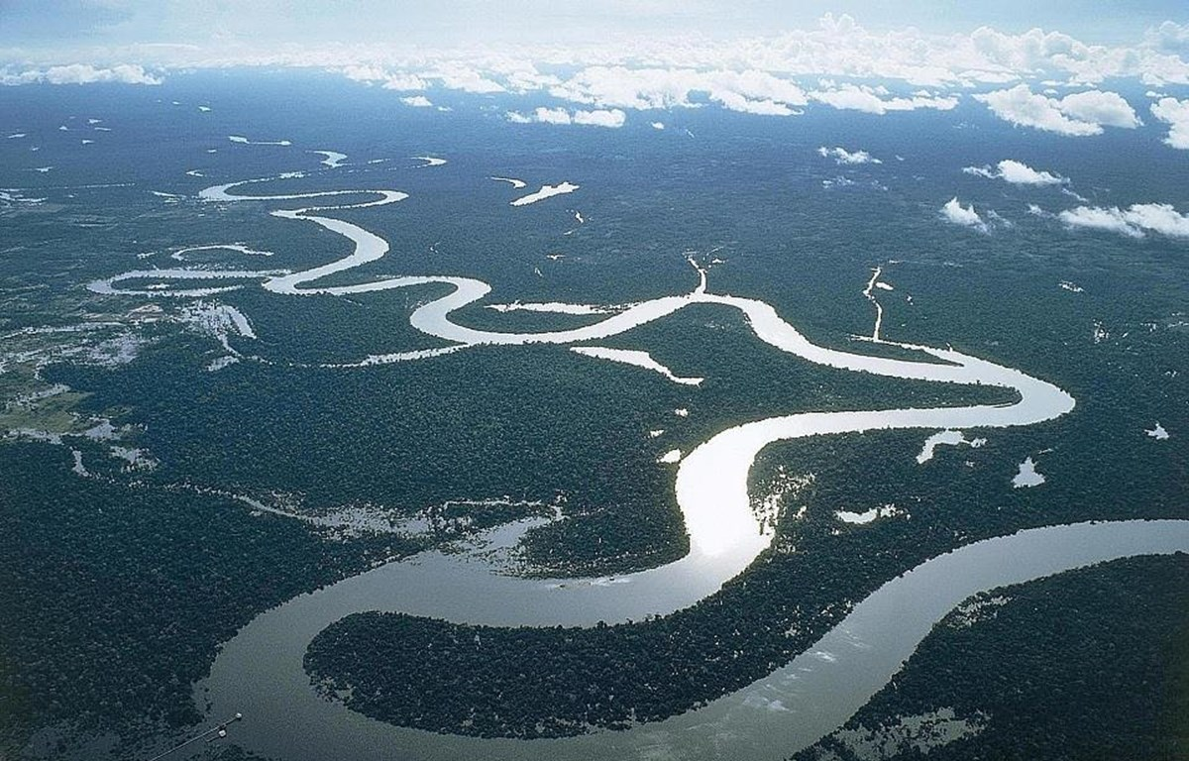
SÔNG CỬU LONG

Slide 7
1
Ngọc Anh
Bảo An
Bá Quân
Mai Anh
Ngọc Sơn
Ngọc Anh
Hải Yến
Thuỳ Dương
2
Minh Trang
Tiến Đạt
Hữu Thiên
Hải Đăng
3
Thanh Thảo
4D
Văn Hiếu
Thanh Tâm
Đắc Hiếu
Hoàng Sa
Khánh Huyền
Tú Quỳn
Diệu Huyền
Bá Quân
Anh Kiệt
Mai Phương
Mai Linh
Tiến Phúc
Ngọc Linh
Hữu Phú
Thành Nam
Hồng Nhung

Slide 8
Câu 3
Sông gì đỏ nặng phù sa
Hỏi rằng sông ấy tên là sông chi?
Sông Hồng

Slide 9
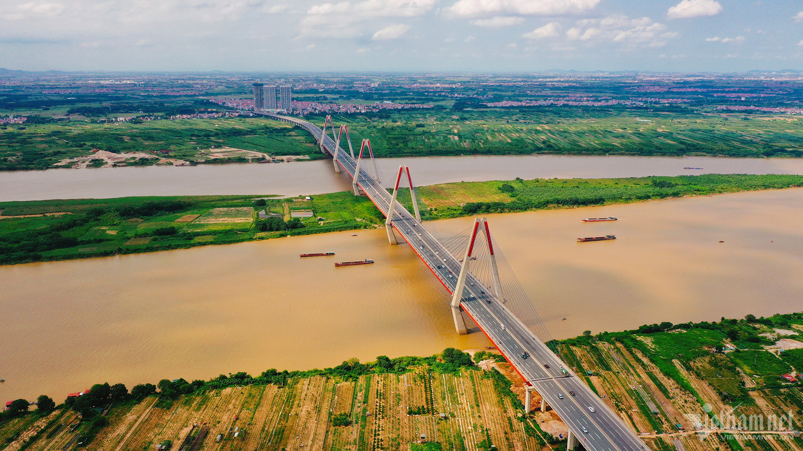
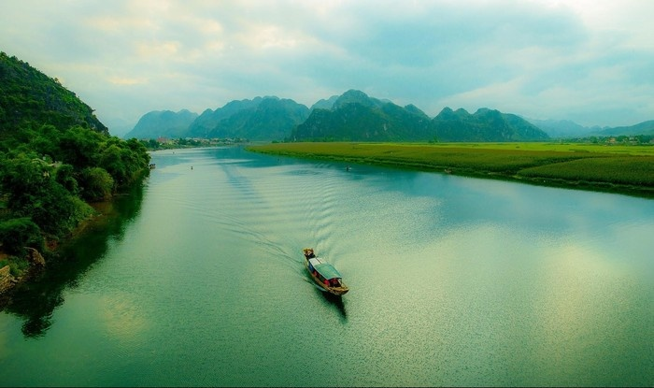
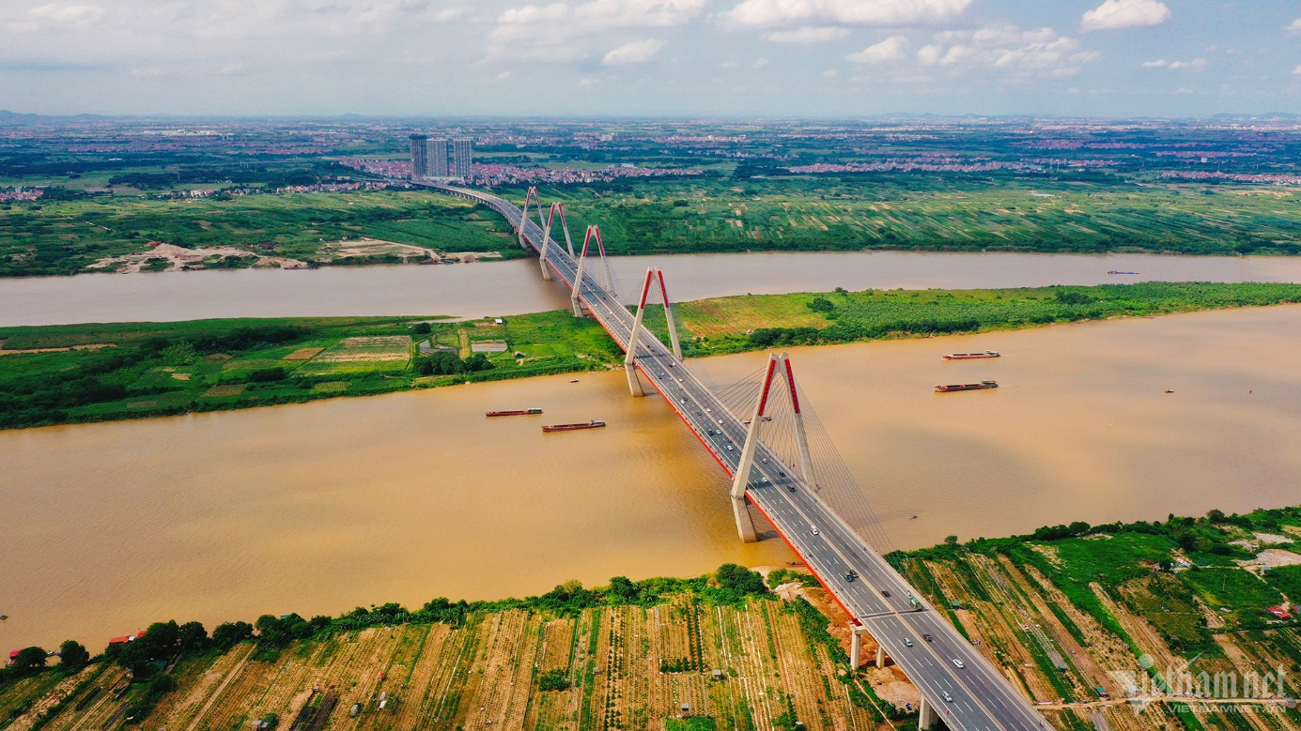

Slide 10

Hoạt động 1: Vị trí và tên gọi của sông Hồng
S/50
Dựa vào bản đồ địa hình phần đất liền Việt Nam ở Bài 1, trang 7 và thông tin, em hãy
Xác định vị trí sông Hồng trên bản đồ.

Slide 11
THẢO LUẬN NHÓM ĐÔI
1. Xác định vị trí của sông Hồng trên lược đồ.
2. Phần chảy qua lãnh thổ Việt Nam của sông
Hồng dài bao nhiêu km?
3. Sông Hồng còn có tên gọi nào khác?
HẾT GIỜ
THỜI GIAN
2 : 00
1 : 59
1 : 58
1 : 57
1 : 56
1 : 55
1 : 54
1 : 53
1 : 52
1 : 51
1 : 50
1 : 49
1 : 48
1 : 47
1 : 46
1 : 45
1 : 44
1 : 43
1 : 42
1 : 41
1 : 40
1 : 39
1 : 38
1 : 37
1 : 36
1 : 35
1 : 34
1 : 33
1 : 32
1 : 31
1 : 30
1 : 29
1 : 28
1 : 27
1 : 26
1 : 25
1 : 24
1 : 23
1 : 22
1 : 21
1 : 20
1 : 19
1 : 18
1 : 17
1 : 16
1 : 15
1 : 14
1 : 13
1 : 12
1 : 11
1 : 10
1 : 09
1 : 08
1 : 07
1 : 06
1 : 05
1 : 04
1 : 03
1 : 02
1 : 01
1 : 00
0 : 59
0 : 58
0 : 57
0 : 56
0 : 55
0 : 54
0 : 53
0 : 52
0 : 51
0 : 50
0 : 49
0 : 48
0 : 47
0 : 46
0 : 45
0 : 44
0 : 43
0 : 42
0 : 41
0 : 40
0 : 39
0 : 38
0 : 37
0 : 36
0 : 35
0 : 34
0 : 43
0 : 32
0 : 31
0 : 30
0 : 29
0 : 28
0 : 27
0 : 26
0 : 25
0 : 24
0 : 23
0 : 22
0 : 21
0 : 20
0 : 19
0 : 18
0 : 17
0 : 16
0 : 15
0 : 14
0 : 13
0 : 12
0 : 11
0 : 10
0 : 09
0 : 08
0 : 07
0 : 06
0 : 05
0 : 04
0 : 03
0 : 02
0 : 01
0 : 00

Slide 12
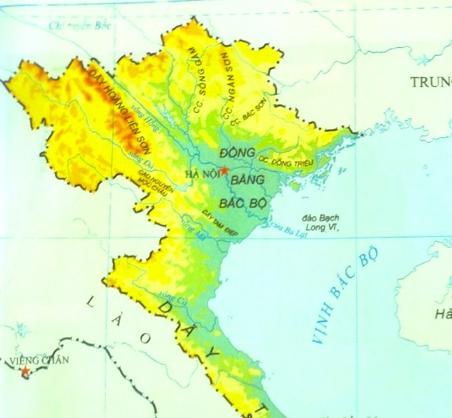

Slide 13
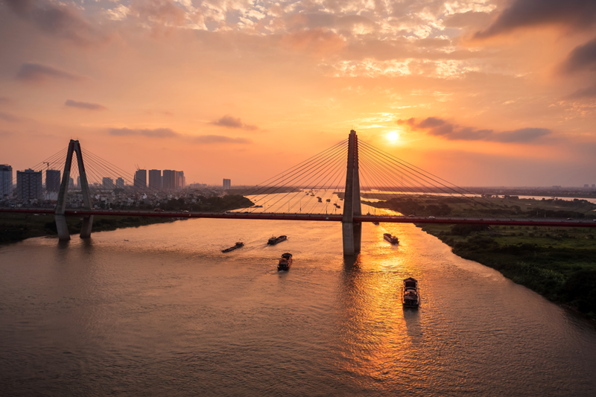

Sông
Kẻ Chợ
Sông
Hồng Hà
Sông
Nhị Hà
Sông Hồng
Sông
Xích Đằng
Sông Thao
Sông Cái

Slide 14
Hoạt động 2: Thành tựu tiêu biểu của
văn minh sông Hồng
S/51

Slide 15

Kể tên những thành tựu tiêu biểu của
văn minh sông Hồng

Slide 16
THÀNH TỰU TIÊU BIỂU
Trống đồng Đông Sơn
Nhà nước Văn Lang
Thành
Cổ Loa
Nhà nước Âu Lạc

Slide 17
Nhà nước đầu tiên của người Việt
Thời điểm ra đời
Khu vực hình thành
Nhà nước
Kinh đô
Khoảng 2700 năm về trước
Khu vực sông Hồng, sông Cả và sông Mã
Văn Lang
Phong Châu, Phú Thọ

Slide 18
Các tầng lớp trong xã hội Văn Lang
HÙNG VƯƠNG
Lạc tướng
(Bộ)
Lạc hầu
(Bộ)
Lạc dân
Nô tì

Slide 19
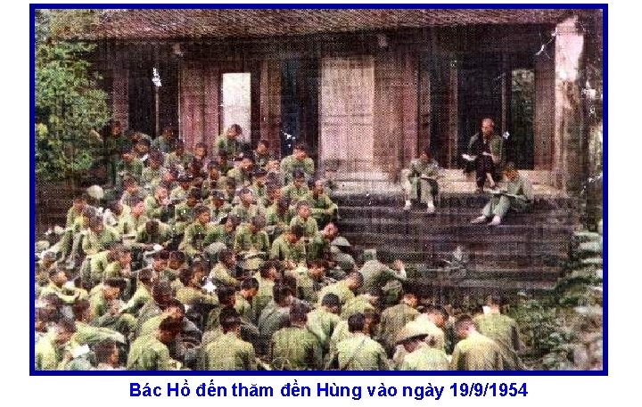
“ Các vua Hùng đã có công dựng nước,
Bác cháu ta phải cùng nhau giữ lấy nước ” .

Slide 20
THÀNH TỰU TIÊU BIỂU
Trống đồng Đông Sơn
Nhà nước Văn Lang
Thành
Cổ Loa
Nhà nước Âu Lạc

Slide 21
THÀNH TỰU TIÊU BIỂU
Trống đồng Đông Sơn
Nhà nước Văn Lang
Thành
Cổ Loa
Nhà nước Âu Lạc

Slide 22
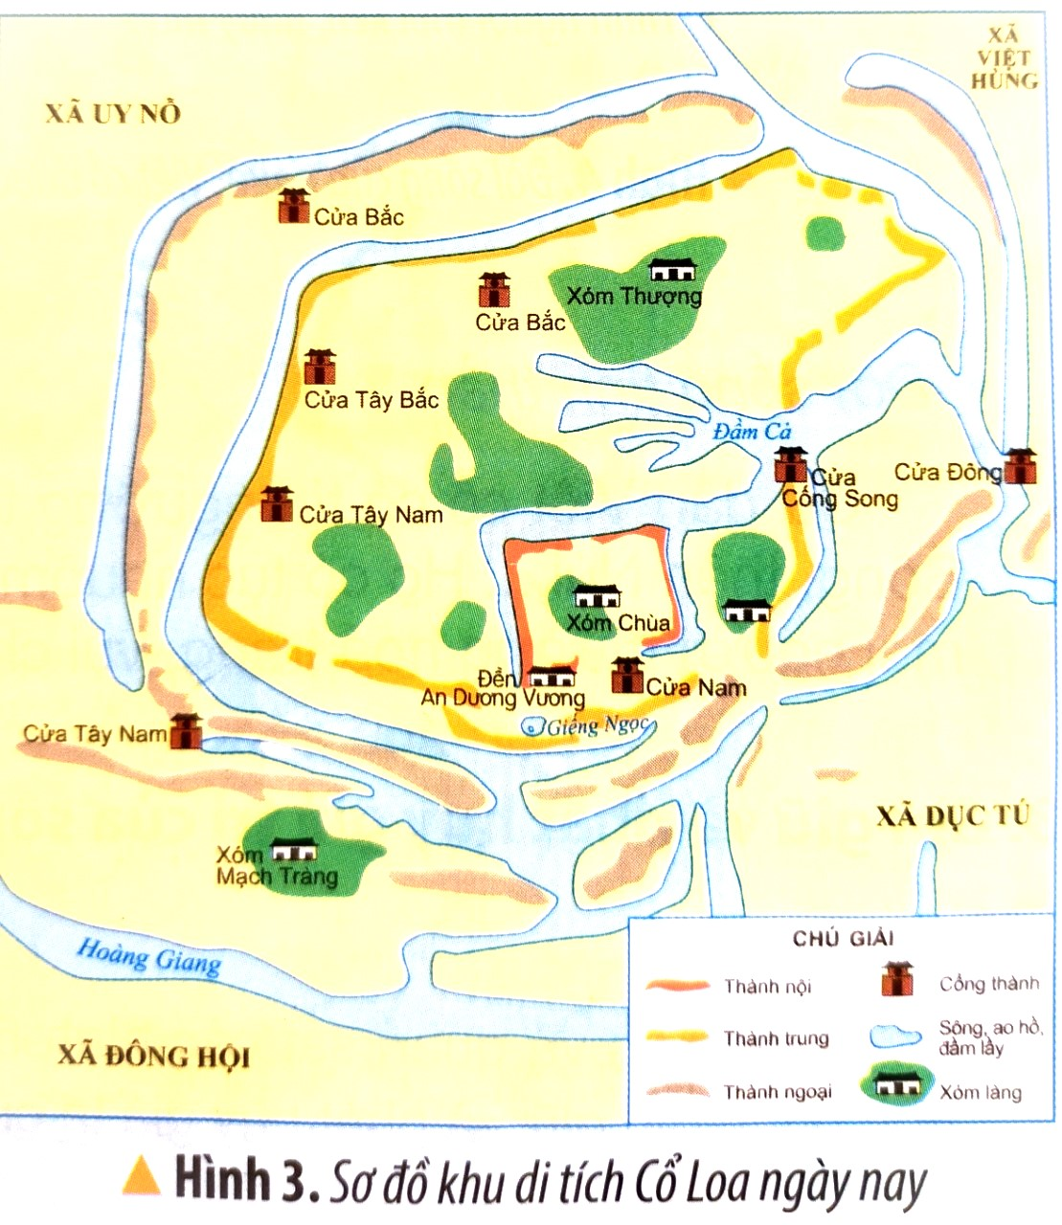

Slide 23
THÀNH TỰU TIÊU BIỂU
Trống đồng Đông Sơn
Nhà nước Văn Lang
Thành
Cổ Loa
Nhà nước Âu Lạc

Slide 24


Slide 25
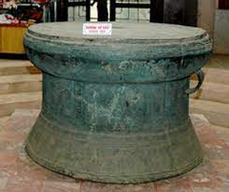
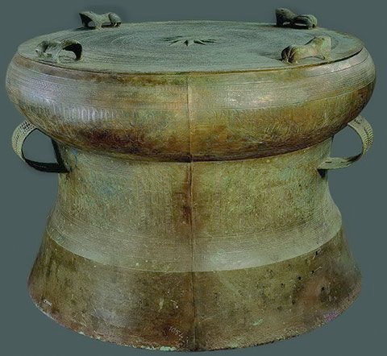
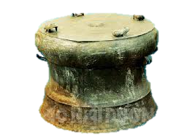
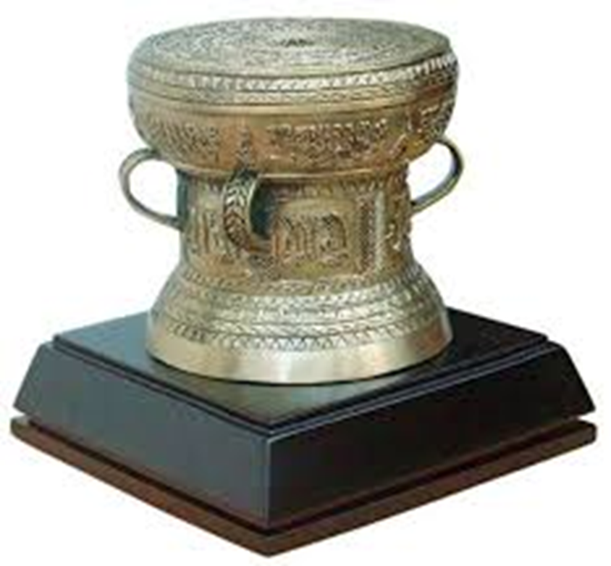

Slide 26
THÀNH TỰU TIÊU BIỂU
Trống đồng Đông Sơn
Nhà nước Văn Lang
Thành
Cổ Loa
Nhà nước Âu Lạc

Slide 27
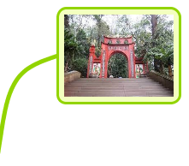
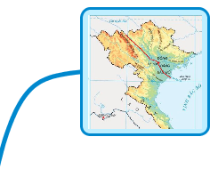
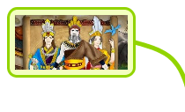
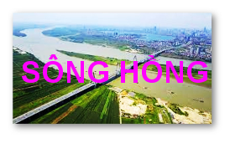
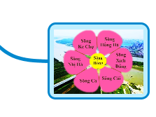

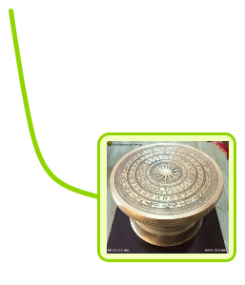



Slide 28

XIN CHÂN THÀNH CẢM ƠN CÁC THẦY CÔ ĐÃ VỀ DỰ THĂM LỚP

